Slide 1
פיזיותרפיה
physiotherapy

Slide 2
אם זה פיזי....
...זה תרפיה

Slide 3
כמה שאלות בשביל הקהל:
למי מיועד פיזיותרפיה ?
למה צריכים פיזיו ?
מתי צריכים פיזיו ?
כמה צריכים פיזיו ?

Slide 4
למי מיועד פיזיותרפיה ?

Slide 5
אז באמת למי מיועד פיזיו ?
דימום מפרקי או שרירי –גם מניעתי
סינוביטוס (נפיחות)
כאב כרוני במפרק
קושי להתנועע ירידה כללית במצב
לפני ניתוח
אחרי ניתוח
הגיע לשיפור ורוצה לשמור

Slide 6
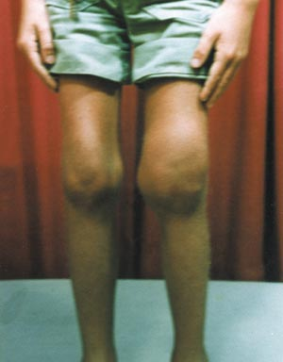
דימום תוך מפרקי או שרירי- גם מניעתי
סינוביטוס (נפיחות)
כאב כרוני במפרק
קושי להתנועע וירידה כללית במצב
לפני ניתוח
אחרי ניתוח
הגיע לשיפור ורוצה לשמור

Slide 7
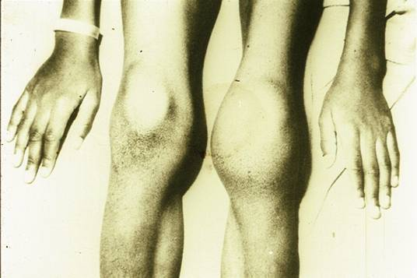
דימום תוך מפרקי או שרירי
סינוביטוס (נפיחות)
כאב כרוני במפרק
קושי להתנועע ירידה כללית במצב
לפני ניתוח
אחרי ניתוח
הגיע לשיפור ורוצה לשמור

Slide 8
דימום תוך מפרקי או שרירי
סינוביטוס (נפיחות)
כאב כרוני במפרק
קושי להתנועע וירידה כללית במצב
לפני ניתוח
אחרי ניתוח
הגיע לשיפור ורוצה לשמור

Slide 9
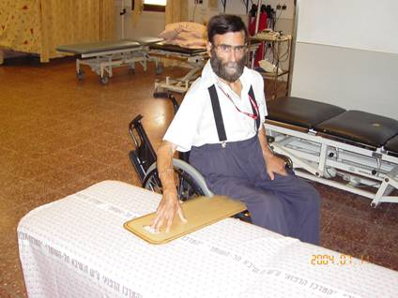
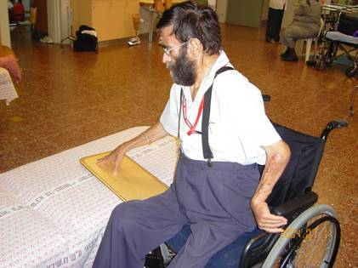
דימום תוך מפרקי או שרירי
סינוביטוס (נפיחות)
כאב כרוני במפרק
קושי להתנועע וירידה כללית במצב
לפני ניתוח
אחרי ניתוח
הגיע לשיפור ורוצה לשמור

Slide 10
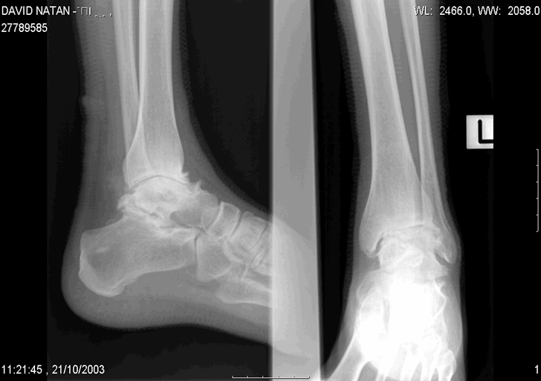
דימום תוך מפרקי או שרירי
סינוביטוס (נפיחות)
כאב כרוני במפרק
קושי להתנועע וירידה כללית במצב
לפני ניתוח
אחרי ניתוח
הגיע לשיפור ורוצה לשמור

Slide 11
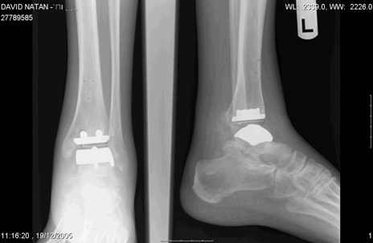
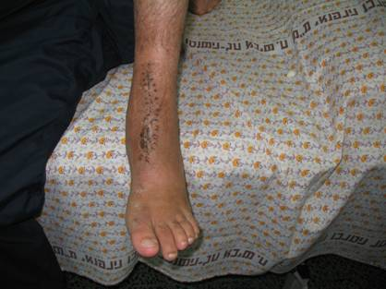
דימום מפרקי או שרירי
סינוביטוס (נפיחות)
כאב כרוני במפרק
קושי להתנועע וירידה כללית במצב
לפני ניתוח
אחרי ניתוח
הגיע לשיפור ורוצה לשמור

Slide 12
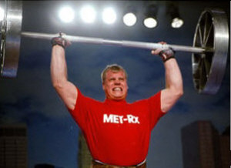
דימום תוך מפרקי או שרירי
סינוביטוס (נפיחות)
כאב כרוני במפרק
קושי להתנועע
וירידה כללית במצב
לפני ניתוח
אחרי ניתוח
הגיע לשיפור ורוצה לשמור

Slide 13
מה המטרות בטיפול הפיזיותרפיה?
באיזה אמצעים משתמשים?

Slide 14
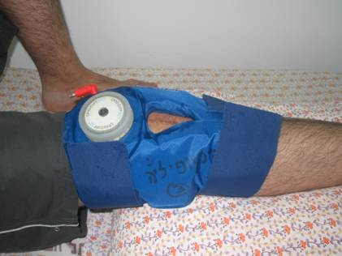
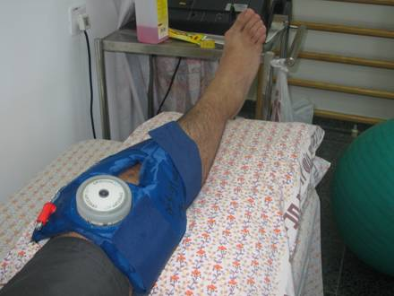
הורדת וספיגת דימום
הפעלת השריר והנעת המפרק לאחר דימום
הורדת סינוביטוס
שיפור טווחי תנועה
חיזוק שרירים
שיפור שיווי משקל
שיפור הליכה
חזרה לתפקוד לאחר ניתוח

Slide 15
טיפול לדימום
Rest
Ice
Compression
Elevation
מנוחה
קרח
לחץ
הרמת הגפה

Slide 16
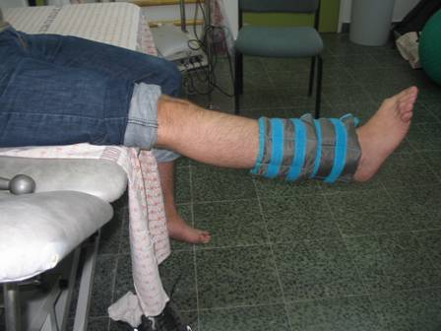
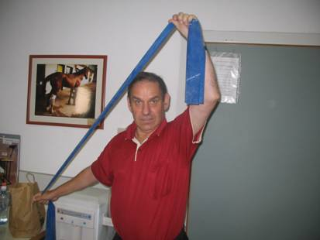
הורדת וספיגת דימום
הפעלת השריר והנעת המפרק לאחר דימום
הורדת סינוביטוס
שיפור טווחי תנועה
חיזוק שרירים
שיפור שיווי משקל
שיפור הליכה
חזרה לתפקוד לאחר ניתוח

Slide 17
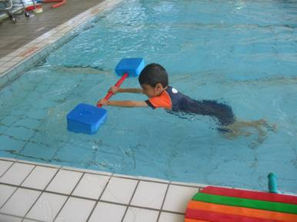
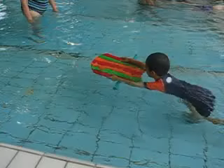
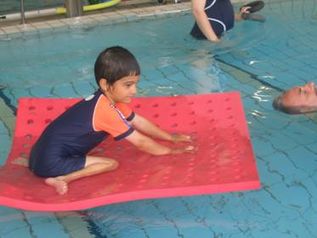

Slide 18
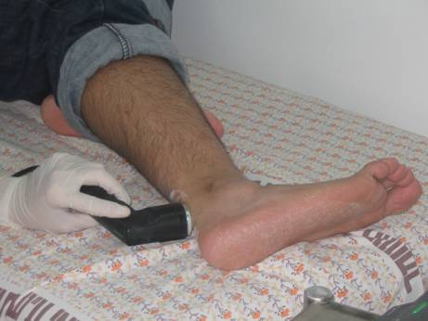
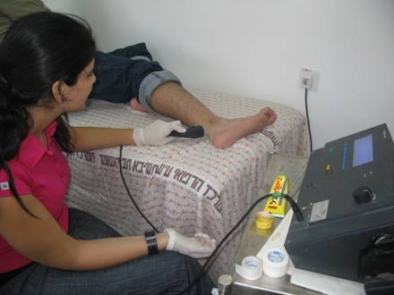
הורדת וספיגת דימום
הפעלת השריר והנעת המפרק לאחר דימום
הורדת סינוביטוס
שיפור טווחי תנועה
חיזוק שרירים
שיפור שיווי משקל
שיפור הליכה
חזרה לתפקוד לאחר ניתוח

Slide 19
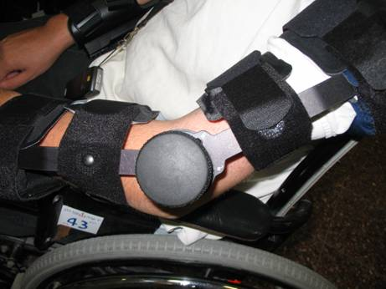
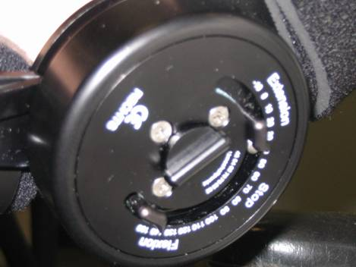
הורדת וספיגת דימום
הפעלת השריר והנעת המפרק לאחר דימום
הורדת סינוביטוס
שיפור טווחי תנועה
חיזוק שרירים
שיפור שיווי משקל
שיפור הליכה
חזרה לתפקוד לאחר ניתוח

Slide 20
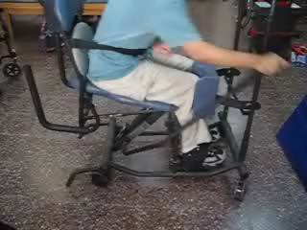

Slide 21
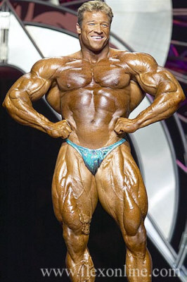
הורדת וספיגת דימום
הפעלת השריר והנעת המפרק לאחר דימום
הורדת סינוביטוס
שיפור טווחי תנועה
חיזוק שרירים
שיפור שיווי משקל
שיפור הליכה
חזרה לתפקוד לאחר ניתוח

Slide 22
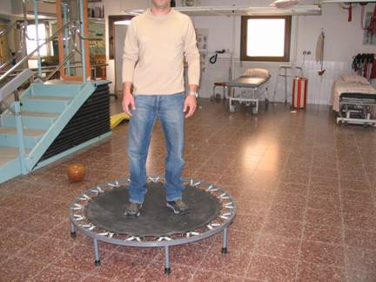
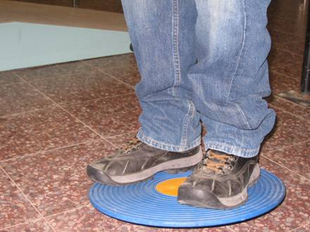
הורדת וספיגת דימום
הפעלת השריר והנעת המפרק לאחר דימום
הורדת סינוביטוס
שיפור טווחי תנועה
חיזוק שרירים
שיפור שיווי משקל
שיפור הליכה
חזרה לתפקוד לאחר ניתוח

Slide 23
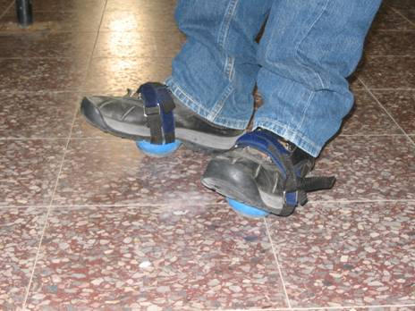
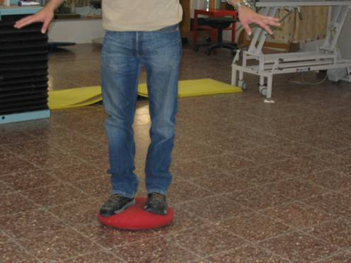
שיווי משקל

Slide 24
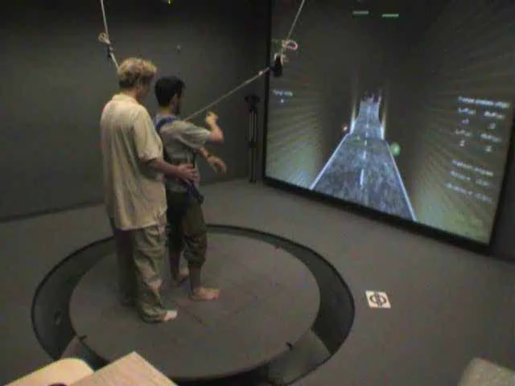
Virtual reality מציאות מדומה

Slide 25
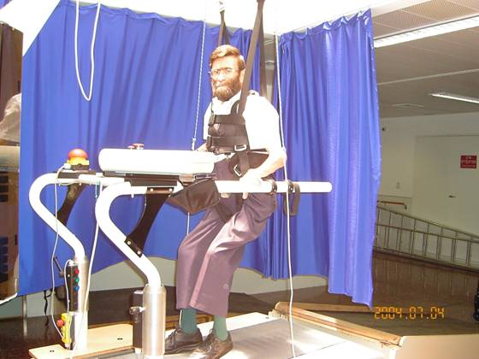
הורדת וספיגת דימום
הפעלת השריר והנעת המפרק לאחר דימום
הורדת סינוביטוס
שיפור טווחי תנועה
חיזוק שרירים
שיפור שיווי משקל
שיפור הליכה
חזרה לתפקוד לאחר ניתוח

Slide 26
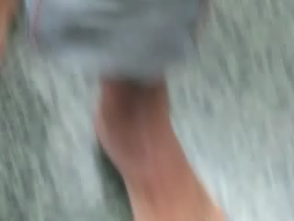
הורדת וספיגת דימום
הפעלת השריר והנעת המפרק לאחר דימום
הורדת סינוביטוס
שיפור טווחי תנועה
חיזוק שרירים
שיפור שיווי משקל
שיפור הליכה
חזרה לתפקוד לאחר ניתוח

Slide 27
רק להזכירכם....
פזיותרפיה זה לא:
לטלפון
ולא
לשלט רחוק

Slide 28
1) לצלצל לקבוע תור 530-2106
2) לגשת למזכירות להביא תיק ולהרשם
3) להביא מכנסיים קצרים והרבה אנרגיה

Slide 29
אז אל תשכחו...עברנו לקומה 2
ונשמח לראות אתכם

Slide 30
תודה רבה

